Slide 1
Bµi 2
CÁC SỐ 1,2,3

Slide 2
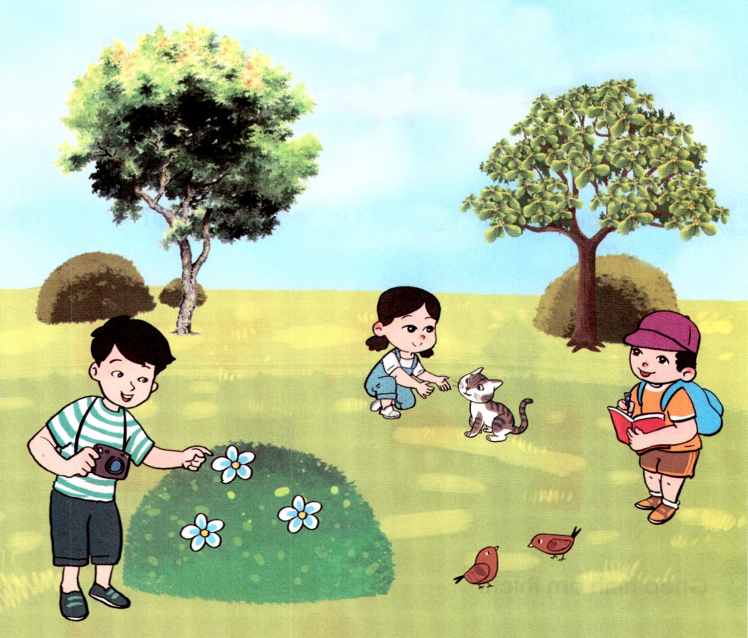

Slide 8
Bµi 1. Sè
2
1
3

Slide 9
Bµi 2. LÊy sè h×nh phï hîp (theo mÉu)

Slide 10
Bµi 3. Sè:

Slide 11
2. Thùc hµnh, Luyện tập:
Bµi 3. Sè:
2
3
2
1

Slide 12
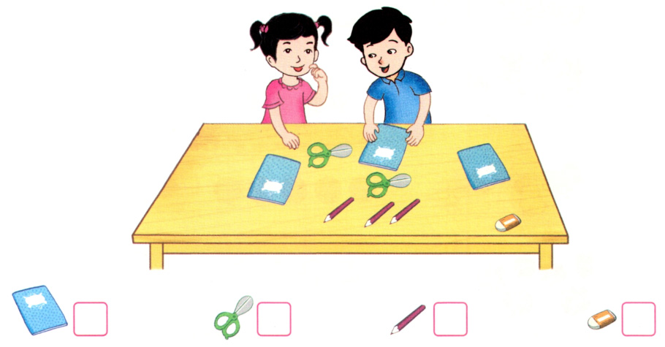
Bµi 4. Sè:

Slide 13
Bµi 4. Sè:
3
2
3
1

